Slide 1
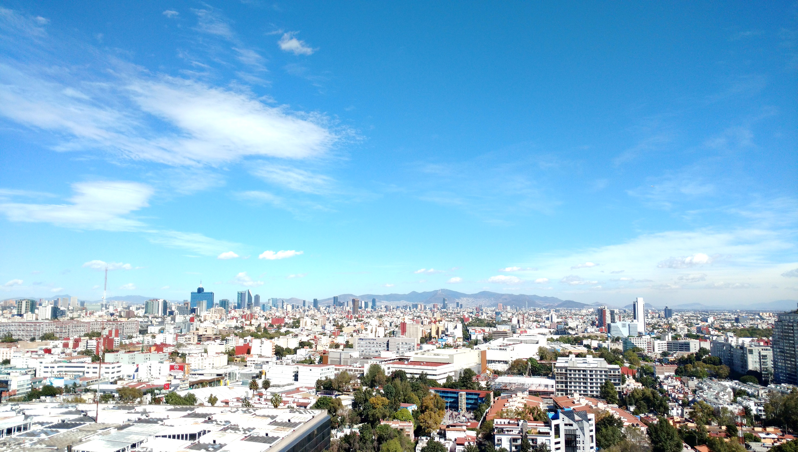

Contenido:
Energía y Sociedad.
Revisión crítica de la experiencia mundial en programas energéticos basados en fuentes renovables.
Diagnóstico del sector energético de México.
Modelos energéticos posibles para México hacia el horizonte 2050.
Universidad Autónoma de Campeche
Facultad de Ciencias Sociales
E d g a r O c a m p o T é l l e z
Jueves 26 de octubre 2017
Facultad de Ciencias Sociales
Campeche, México
HACIA UN MODELO ENERGÉTICO SOSTENIBLE
MÉXICO 2050

Slide 2
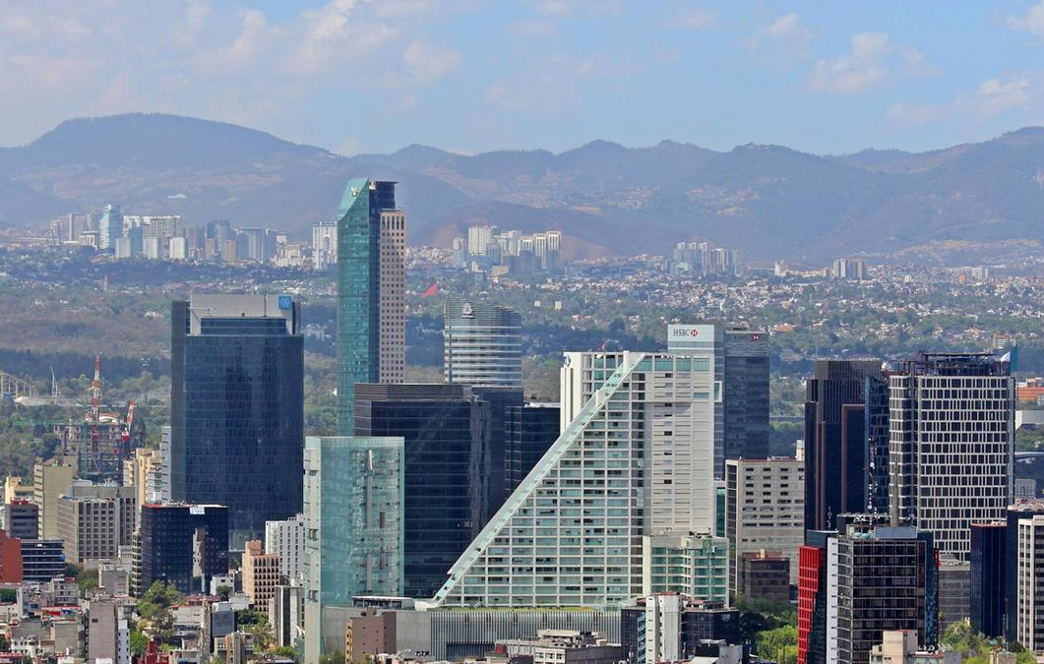
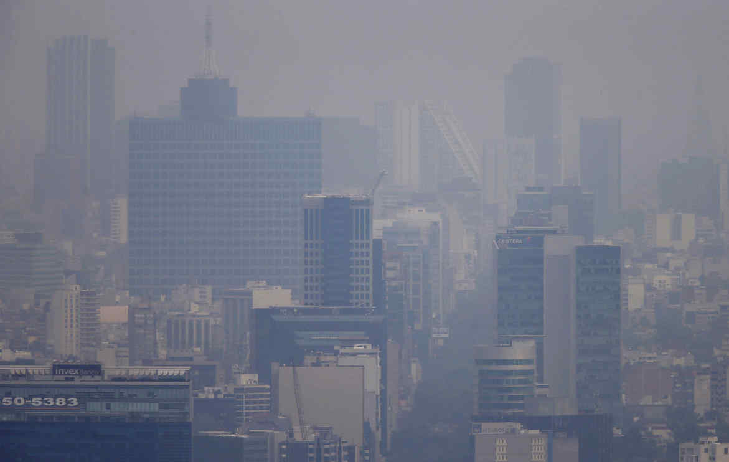
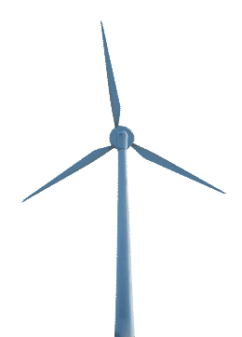
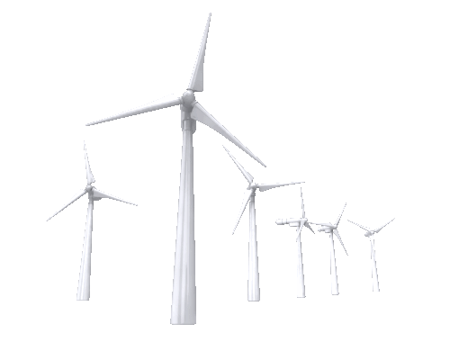
2050
600 ppm
2050
860 TWh
2050
2017
400 ppm
2017
300 TWh

Slide 6
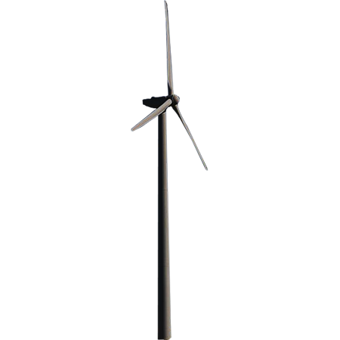
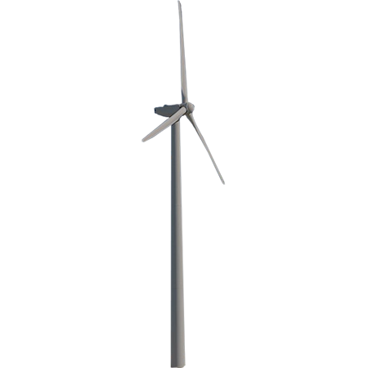

Slide 7
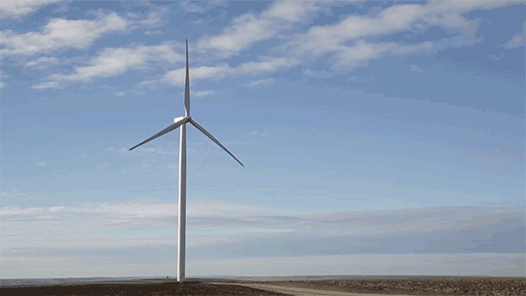
90 m diámetro
280 m perímetro
por 25 rpm son 7 km / minuto
x 60 minutos
420 km/h

Slide 8
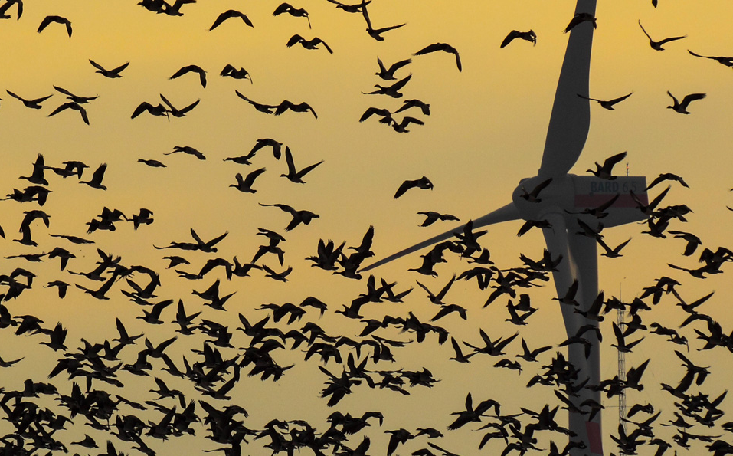

Slide 9
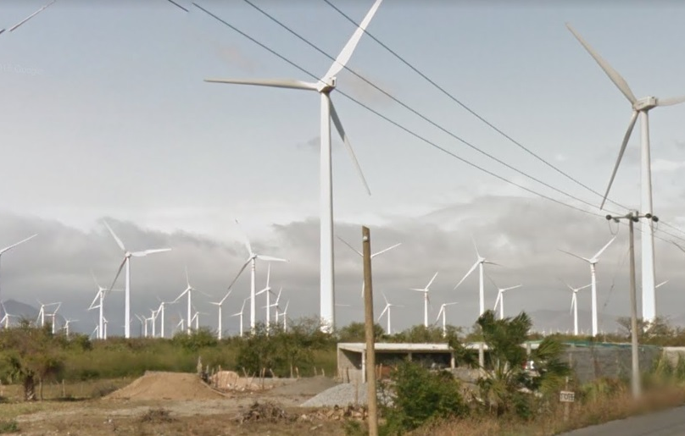
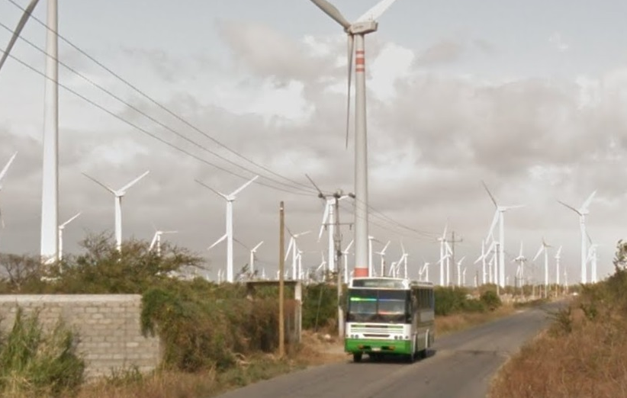
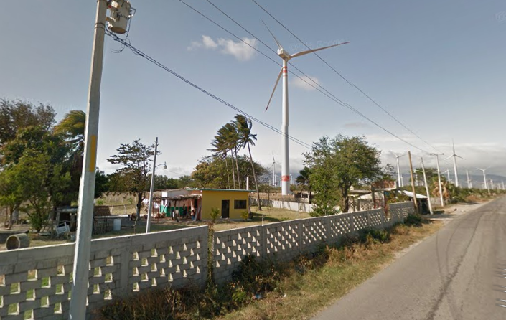

Slide 10
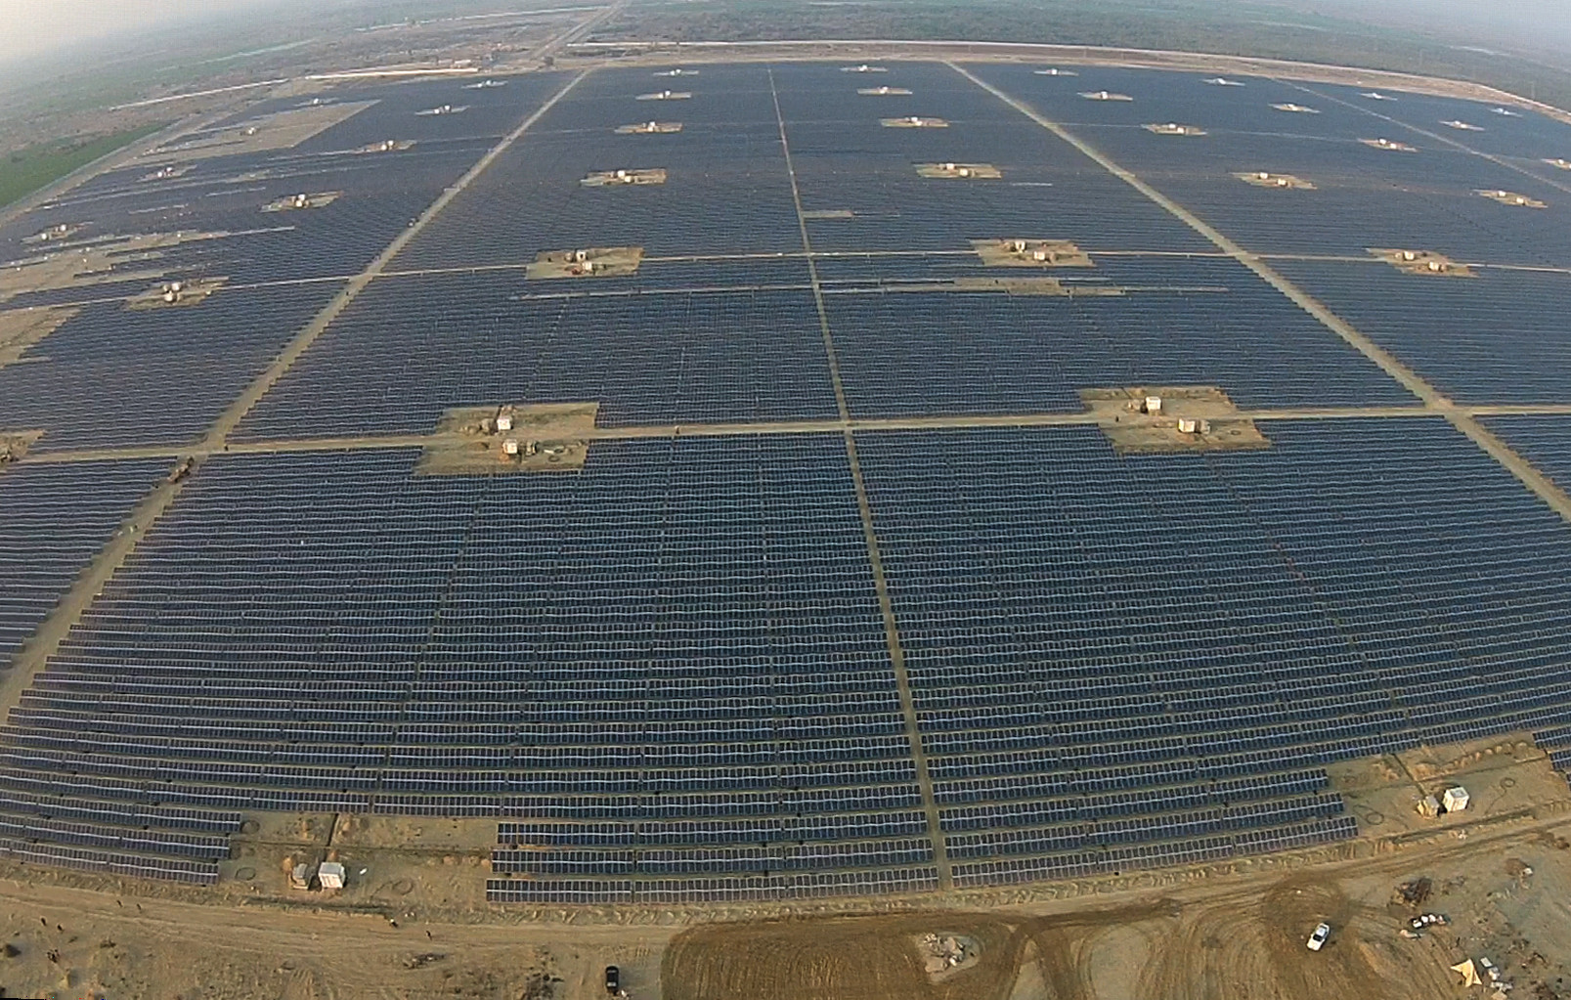

Slide 11
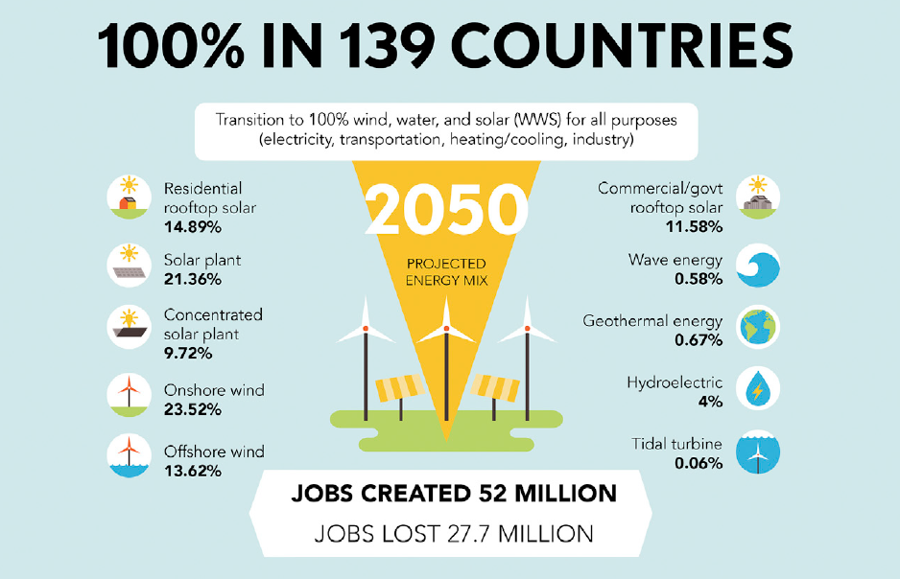
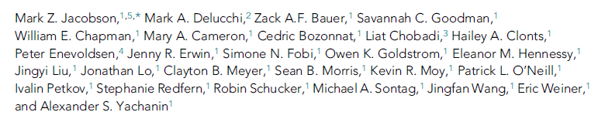

Slide 12
Contenido:
Energía y Sociedad; grandes tendencias.
Revisión de la experiencia mundial en programas energéticos basados en fuentes renovables.
El sector energético de México.
Análisis de 3 Modelos energéticos posibles para México.

Slide 13
P O B L A C I Ó N

Slide 14


AÑO 1817
Recursos
Población

Slide 15

AÑO 2017
Recursos
Población

Slide 16
AÑO 2017
200 años
¿30 años?
Recursos
Población

Slide 17
MODELO ENERGÉTICO SOSTENIBLE
MÉXICO 2050
AÑO 2050
200 años
¿30 años?
Recursos
Población

Slide 18
MODELO ENERGÉTICO SOSTENIBLE
MÉXICO 2050
AÑO 2050
Recursos
Población

Slide 19

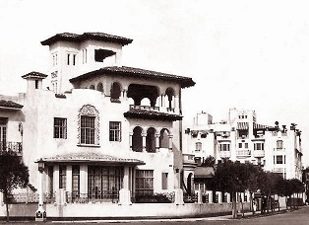
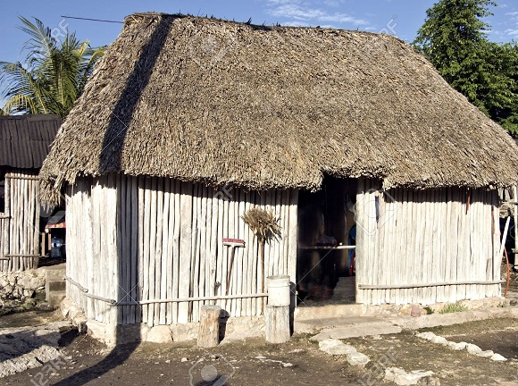
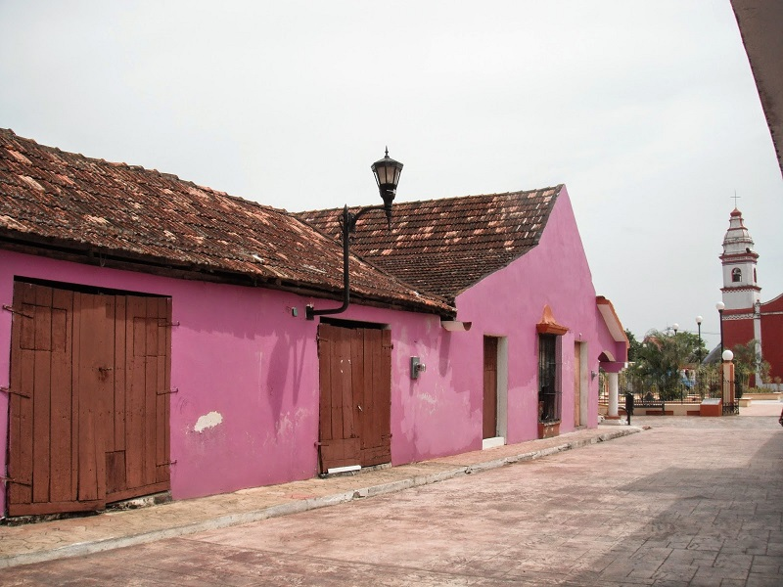
Población
mundial
Aumento de la capacidad per cápita
de consumo de energía
7,500
millones
6,000 millones
4,000 millones
2,000 millones
30 KWh día
6 KWh día
15 KWh día
5,000 millones
3,000 millones
1,000 millones
1.5 KWh día
1930
utilización
del petróleo
1700
utilización
del carbón
tiempo
-6000 -5000 -4000 -3000 -2000 -1000 0 1000 2000
A.C. D.C.

Slide 20
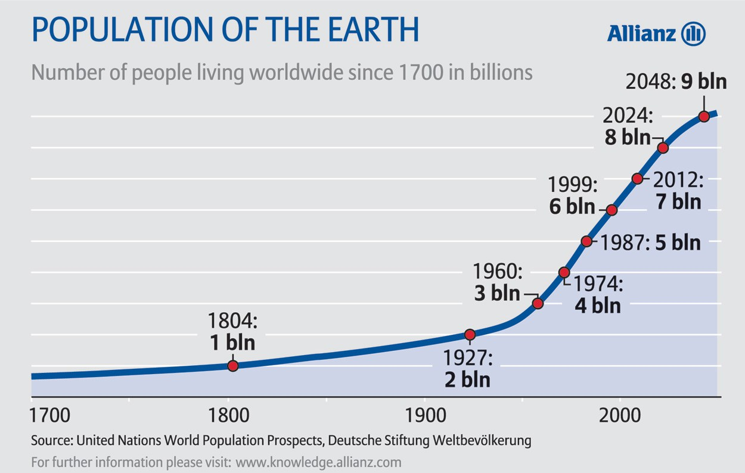
1930
utilización
del petróleo
1700
utilización
del carbón

Slide 21
E N E R G Í A

Slide 22
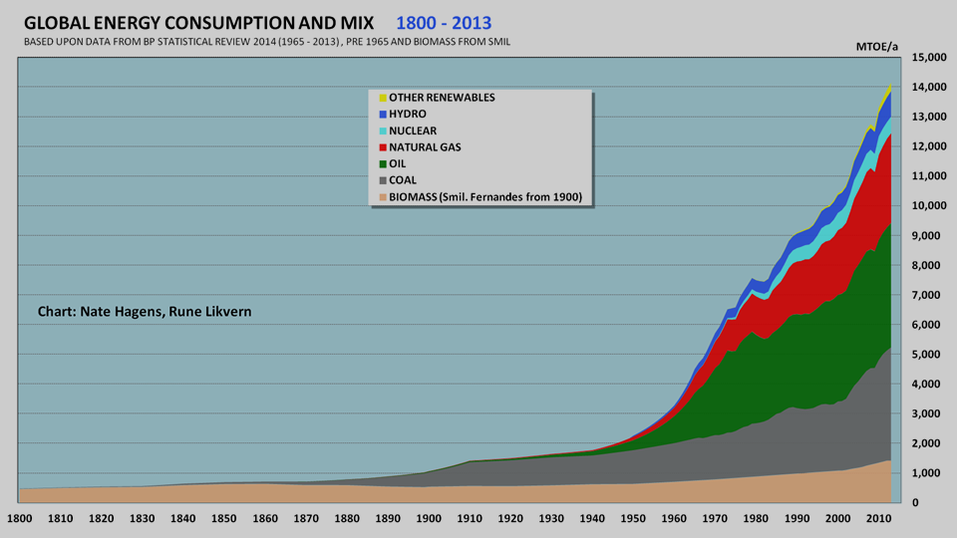
EVOLUCIÓN DEL CONSUMO MUNDIAL DE ENERGÍA
En cada transición energética:
Un nuevo tipo de energía no sustituye al anterior
La densidad energética del nuevo tipo de energía es superior al anterior
Solar 0.2 KWh / m2
Eólica 5 KWh / m2
GAS
13 KWh / kg
PETRÓLEO
16 KWh / kg
CARBÓN
9 KWh / kg
4 KWh / kg
MADERA

Slide 23
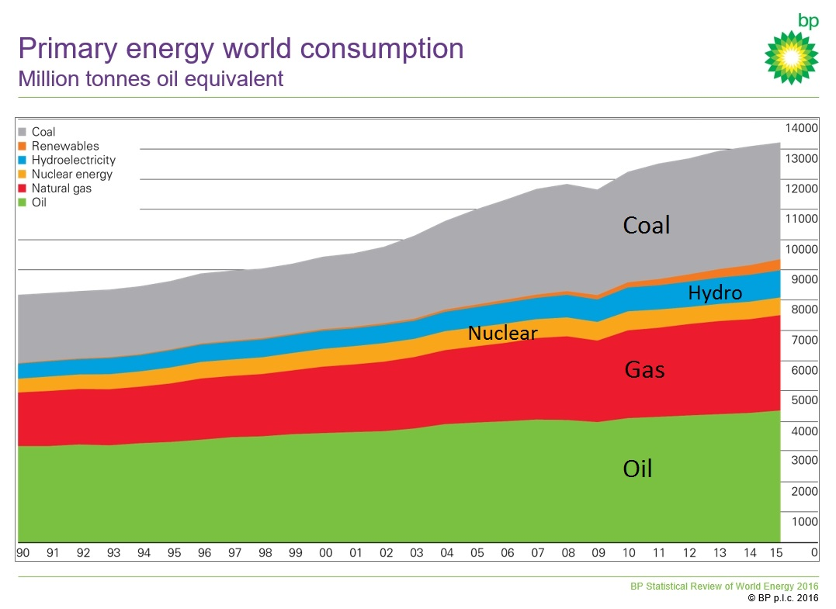
Inicio de programas
de energía basados
en fuentes renovables

Slide 24
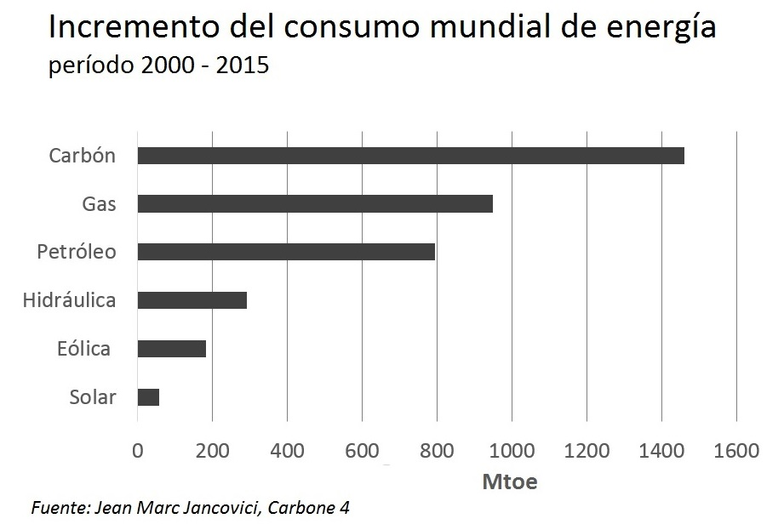

Slide 25
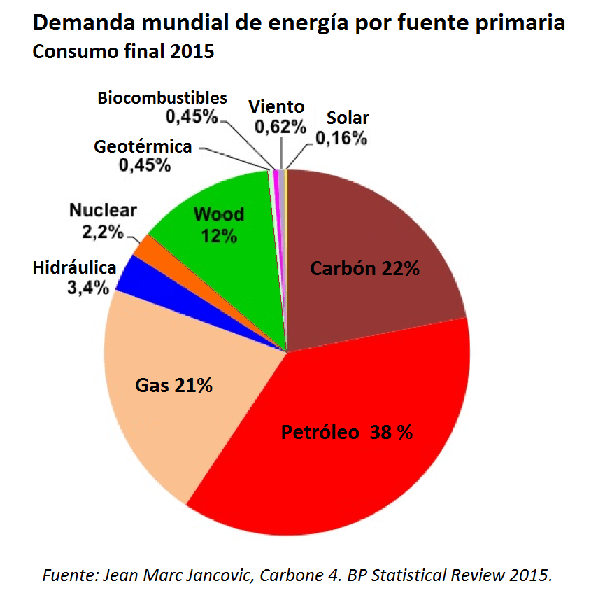
Balance del consumo mundial de energía primaria

Slide 26
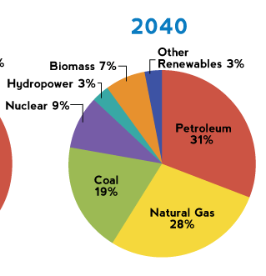
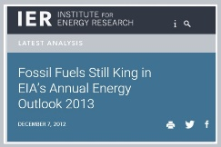
PRONÓSTICO
Balance del consumo mundial de energía primaria

Slide 27
Proceso de aprovechamiento
de los recursos energéticos
Primero se explotan los recursos más fáciles,
más económicos, más abundantes y más productivos.
Se discriminan los recursos más complejos,
de mayor riesgo, más limitados y de mayor costo.

Slide 28
Proceso de aprovechamiento
de los recursos petroleros en México
Reservas identificadas
en México 1900-2015
94,000 millones barriles
Condiciones de
explotación
Producción acumulada
59,000 millones barriles
63%
FÁCIL
DIFÍCIL
MUY DIFÍCIL

Slide 29
Proceso de aprovechamiento
de los recursos energéticos
La evolución de la explotación de cualquier recurso
describe una curva de campana.
Al inicio la producción aumenta rápidamente,
llega a una meseta y termina por declinar
FÁCIL DIFÍCIL MUY DIFÍCIL
Producción
tiempo

Slide 30
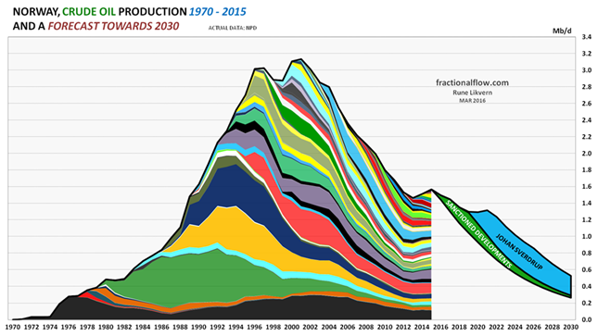
Proceso de aprovechamiento
de los recursos petroleros en Noruega
MESETA

Slide 31
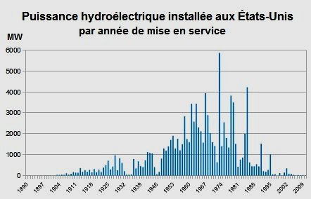
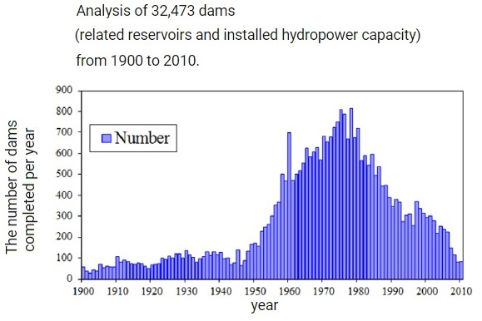
Proceso de aprovechamiento
de los recursos hídricos

Slide 32
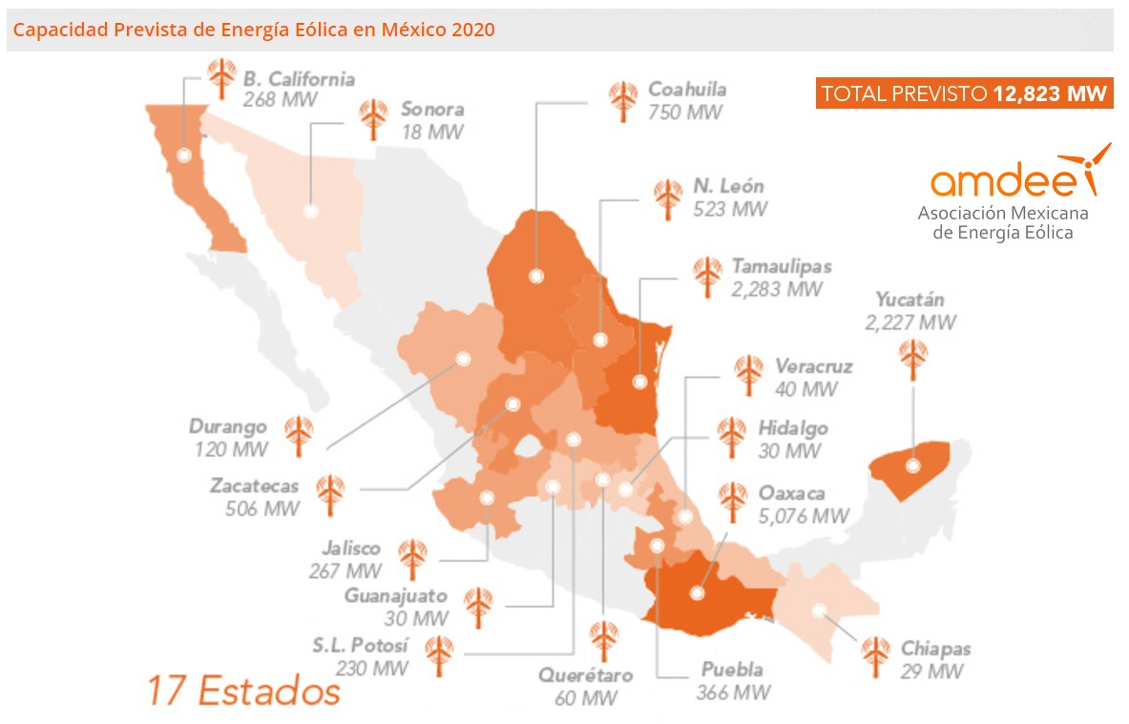
Condiciones de dispersión geográfica
y concentración de los recursos energéticos
La distribución no es homogénea
Tienden a concentrarse grandes acumulaciones

Slide 33
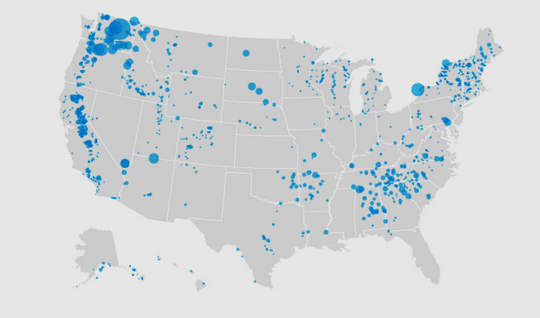
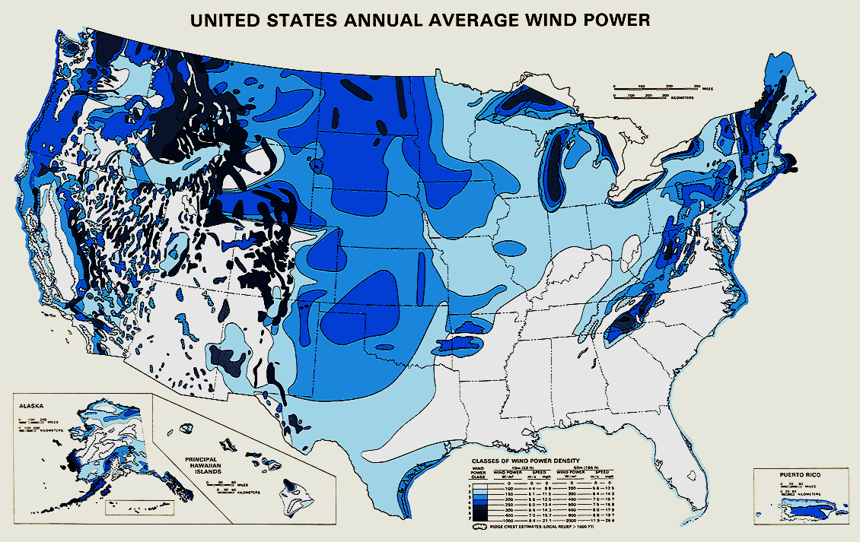
Condiciones de dispersión geográfica
y concentración de los recursos energéticos
Dispersión de presas hidroeléctricas en Estados Unidos

Slide 34
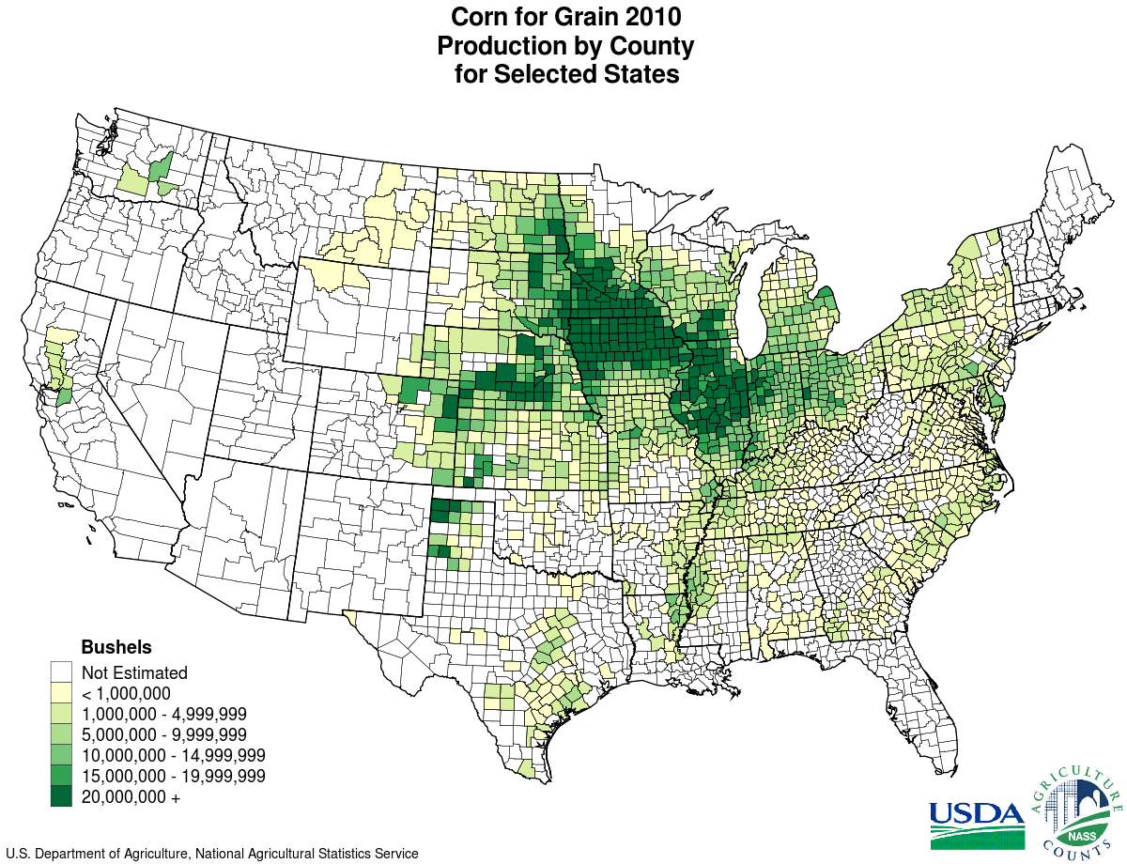
Condiciones de dispersión geográfica
y concentración de los recursos energéticos

Slide 35
Condiciones de dispersión y concentración
de los recursos energéticos RESERVAS MUNDIALES DE PETRÓLEO
Venezuela 1
Arabia Saudita 2
Canadá 3
Irán 4
Irak 5
299,000 millones
266,000 millones
170,000 millones
157,000 millones
143,000 millones
63% de todas las reservas del mundo
Kuwait 6
Emiratos 7
Rusia 8
101,000 millones
98,000 millones
80,000 millones
80% de todas las reservas del mundo
Libia 9
Estados Unidos 10
Nigeria 11
Kazajistán 12
Qatar 13
China 14
48,000 millones
39,000 millones
37,000 millones
30,000 millones
25,000 millones
24,000 millones
92% de todas las reservas del mundo
México 19 7,600 millones

Slide 36
Consumo mundial de petróleo

Slide 37
Proceso de aprovechamiento
de los recursos petroleros en el mundo
Producción
acumulada
1.3 millones
de millones barriles
43%
Reservas identificadas
en Mundo
3 millones de millones barriles
Condiciones de
explotación
FÁCIL
DIFÍCIL
MUY DIFÍCIL
Reservas
1.7 millones
de millones barriles
57%

Slide 38

La humanidad consume
92 millones de barriles de petróleo al día
33 mil millones al año (Nigeria 37mil MB)
336 mil millones en 10 años (Venezuela 292mil MB)
1 millón de millones en 30 años
1.7 millón de millones de barriles reservas probadas en el mundo

Slide 39
Proceso de aprovechamiento
de los recursos petroleros en el mundo
Producción
acumulada
1.3 millones
de millones barriles
43%
Reservas identificadas
en Mundo
3 millones de millones barriles
Condiciones de
explotación
FÁCIL
DIFÍCIL
MUY DIFÍCIL
30 AÑOS

Slide 40
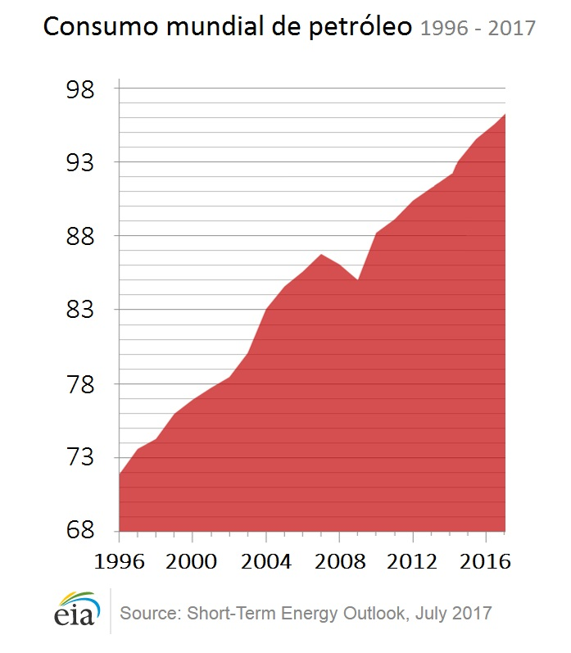

Slide 41
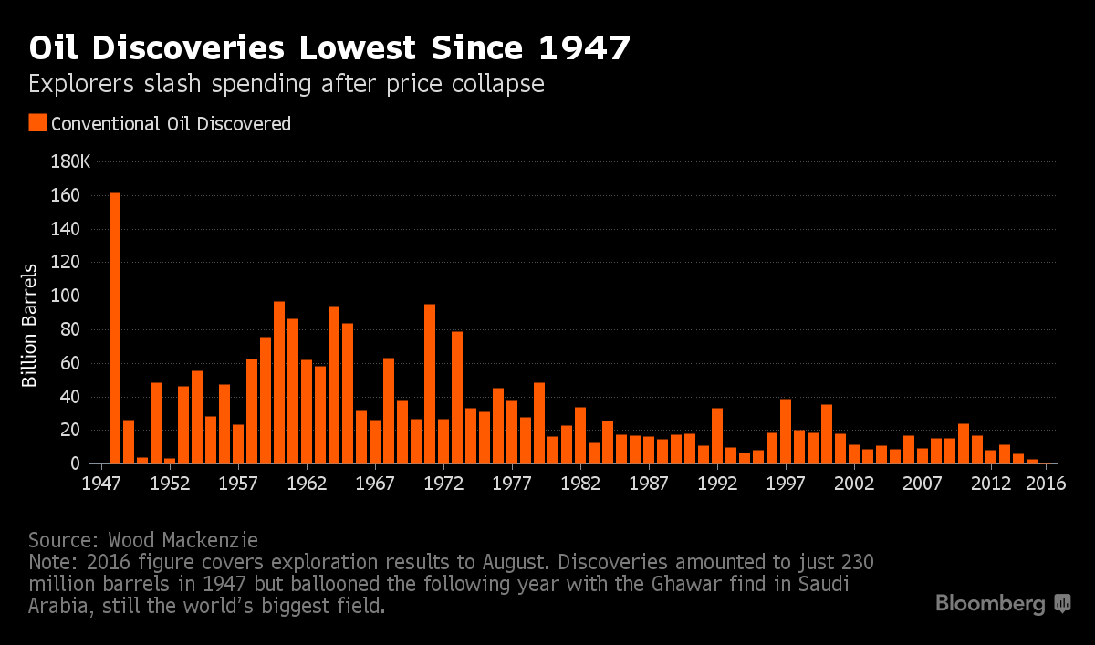

Slide 42
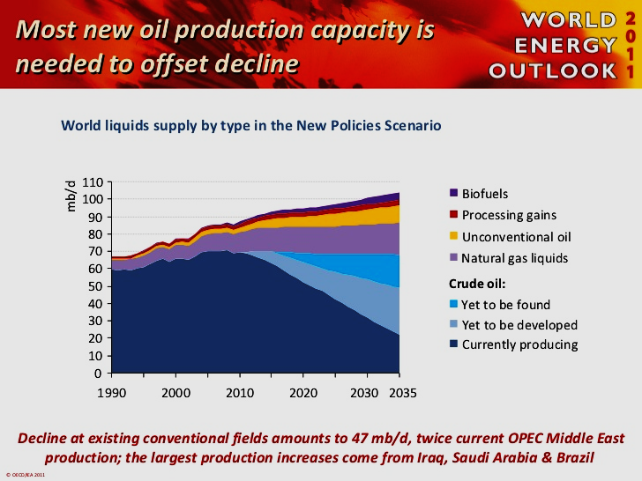

Slide 43
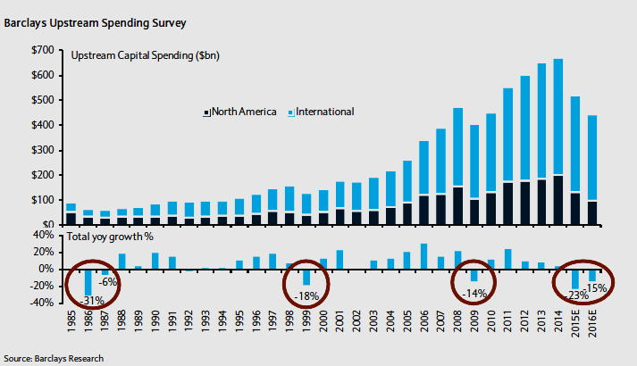
Evolución de las inversiones en E&P en el mundo
Evolución de la
producción de petróleo
MILLONES B/d
90
80
70
60
50
40
30
20
10
0

Slide 44
La huella de la energía en la vida cotidiana

Slide 45
PETRÓLEO Y SISTEMA AGROALIMENTARIO

Slide 46
La huella de la energía en la vida cotidiana
103 H P
1 HP = 745 WATTS
76,735 WATTS
76 Kilowatts

Slide 47
La huella de la energía en la vida cotidiana
Refrigerador
Estufa
Lavadora
3 climas
Plancha
2 Televisores
10 focos
3 Computadoras
= 500 watts
= 1000 watts
= 400 watts
= 3000 watts
= 1000 watts
= 100 watts
= 100 watts
= 150 watts
7,000 WATTS
7 Kilowatts

Slide 48
La huella de la energía en la vida cotidiana
103 H P
76 Kilowatts
10
=

Slide 49
La huella de la energía en la vida cotidiana
420 H P
320 Kilowatts
50
=

Slide 50
1,100 millones
autos en el mundo
11,000 millones
=
Existen 2,000 millones
Casas en el mundo

Slide 51
CADA AÑO
SE VENDEN
90 MILLONES
DE AUTOS
EN TODO EL MUNDO

Slide 52
Contenido:
Energía y Sociedad; grandes tendencias.
Revisión de la experiencia mundial en programas energéticos basados en fuentes renovables.
El sector energético de México.
Análisis de 3 Modelos energéticos posibles para México.

Slide 53
Programa de Energía de Alemania 2000
18% del consumo de energía primaria
será abastecido con renovables en 2020

Slide 54
53%
29%
67%
47%

Slide 56
Nord Stream 2
pipeline

Slide 57
Límite impuesto por Merkel 2.8

Slide 61
6,097
20%
24%
65%
4%

Slide 62
SUPERFICIE DE CULTIVO LIMITADA
ASPECTO ÉTICO AMBIENTAL
CLÍMA , AGUA Y SUELO
DEFORESTACIÓN

Slide 63
LIMITANTES TÉCNICAS Y FÍSICAS
DE LAS FUENTES RENOVABLES

Slide 64
ÍNDICE DE PRODUCTIVIDAD ANUAL
POR TIPO DE TECNOLOGÍA
1 MW de potencia operando todo el año
Produce: (1 MW) x (8,760 horas) = 8,760 MWh
8,760 MWh = 8.7 GWh

Slide 65
ÍNDICE DE PRODUCTIVIDAD ANUAL
POR TIPO DE TECNOLOGÍA
PROMEDIO por MW instalado
TECNOLOGÍA MÉXICO MUNDIAL
TODO EL AÑO
8.7 GWh 8.7 GWh
NUCLEAR
6.2 GWh 6.5 GWh
CARBÓN
6.3 GWh 6.0 GWh
GAS C.C.
5.9 GWh 6.0 GWh
HIDRÁULICA
2.4 GWh 3.4 GWh
EÓLICA
2.5 GWh 2.0 GWh
SOLAR
1.1 GWh 1.1 GWh
FUENTE: IRENA, Edgar Ocampo 2017.

Slide 66
Para reemplazar una central de 1000 MW de potencia
Por fuentes renovables se requiere:
Generación anual
6,000 GWh
Superficie
1 km2
5,500 MW
3,000 MW
2,500 MW
50 km2
150 km2
220 km2

Slide 67
DEPRESIÓN
DEL ATLÁNTICO
RÉGIMEN
ANTICICLÓNICO
2010 2011

Slide 68
Impacto de las variaciones
del viento sobre la eólica y de la nubosidad sobre la solar
en la estabilidad de generación eléctrica.

Slide 69
Excedentes de generación de electricidad

Slide 70
BESS Battery Energy Storage Systems
Un año = 8,760 horas
2,700 horas

Slide 71
Los recursos no renovables de las energías renovables
LITIO
CEMENTO
ACERO
MANGUERAS, RESINAS Y LUBRICANTES DE PETRÓLEO
NIQUEL, CADMIO, ALUMINIO, COBRE,
IMANES DE TIERRAS RARAS, ESTRONCIO,
COLBALTO,
…antano, cerio, praseodimio, neodimio, prometio, samario, europio, gadolinio,
…terbio, disprosio, holmio, erbio, tulio, iterbio y lutecio

Slide 73
Contenido:
Energía y Sociedad; grandes tendencias.
Revisión de la experiencia mundial en programas energéticos basados en fuentes renovables.
El sector energético de México.
Análisis de 3 Modelos energéticos posibles para México.

Slide 74
Acumulación anual de descubrimientos de petróleo en México
1900 - 2004

Slide 75
Zonas productoras de petróleo en México
1900 - 2017

Slide 76
Perfiles de producción México
Tampico
Misantla
6,300 millones
Cuencas
Sureste
47,800 millones
CUENCAS DEL SURESTE
TERRESTRE
MILLONES DE BARRILES AL DIA
CINCO PRESIDENTES
ANTONIO J BERMUDEZ
JUJO TECOMINOACAN BELLOTA
TAMPICO MISANTLA

Slide 77
Perfiles de producción México
Tampico
Misantla
6,300 millones
Cuencas
Sureste
47,800 millones
ZONA MARINA
CANTARELL
CUENCAS DEL SURESTE
TERRESTRE
MILLONES DE BARRILES AL DIA
TAMPICO MISANTLA
K-M-Z
ABK POL CHUC
C-L-M

Slide 78
Reservas y recursos de México

Slide 79

Resumen de recursos de México
Miles de millones de barriles de petróleo
Recursos
Probada
7.7 MMB
3P
37.4 MMB

Slide 80
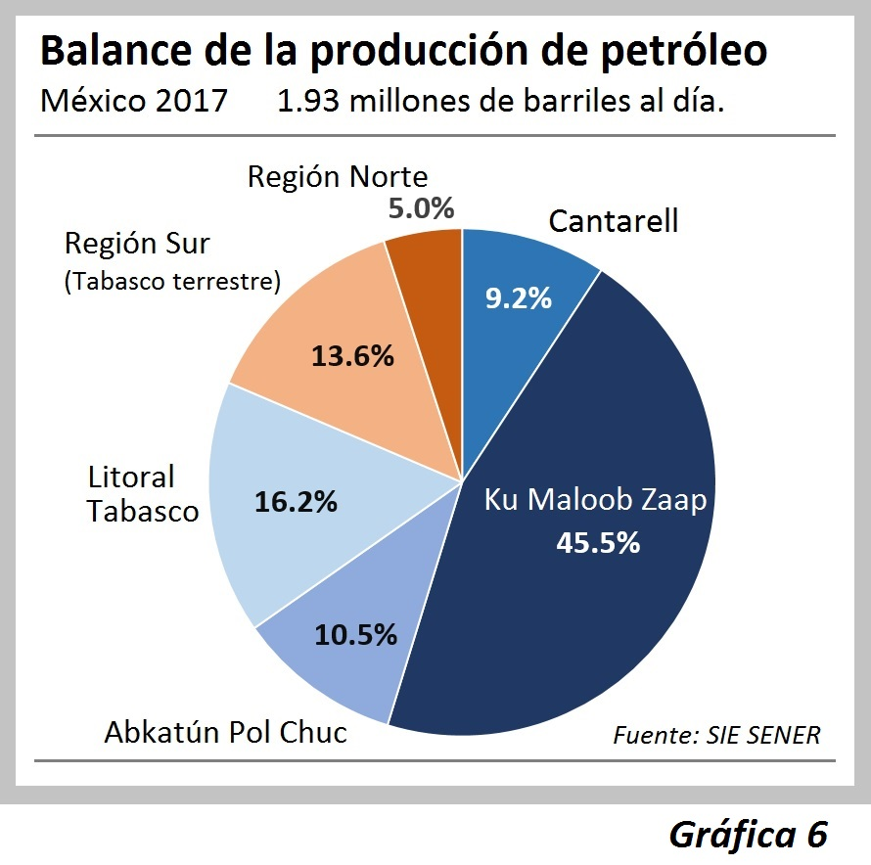
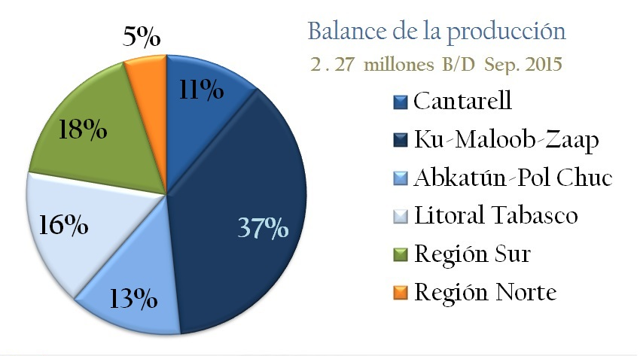
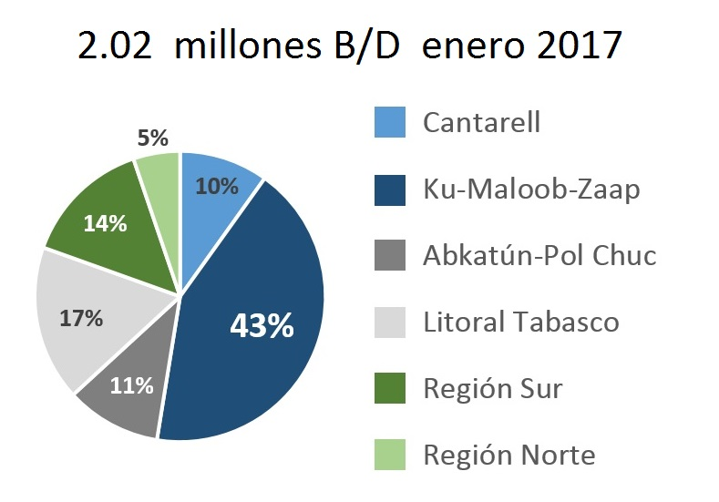
Balance de la producción México
2004
3
2
1
0
Millones barriles al día
1960 2015

Slide 81
Nuevas áreas de la producción México
4
25 mil millones
3
27 mil millones
Áreas de oportunidad
2
1 Cuencas del Sureste
50 mil millones
2 Tampico Misantla
1
3 Aguas Profundas
37 mil millones
4 Lutitas

Slide 82
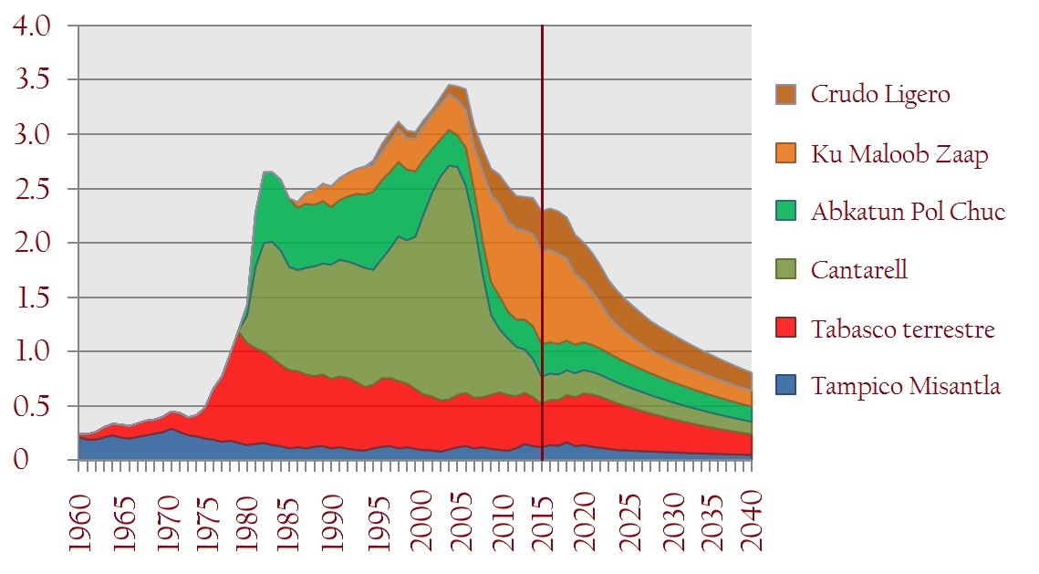
Evolución de la producción de México
PICO
Millones de barriles al día

Slide 83
Pronóstico de la producción de México
Histórico
Pronóstico
Millones de barriles al día
Lutitas
Aguas profundas
Tampico Misantla
Campos en
producción
Cuencas del Sureste
Reservas prospectivas

Slide 84
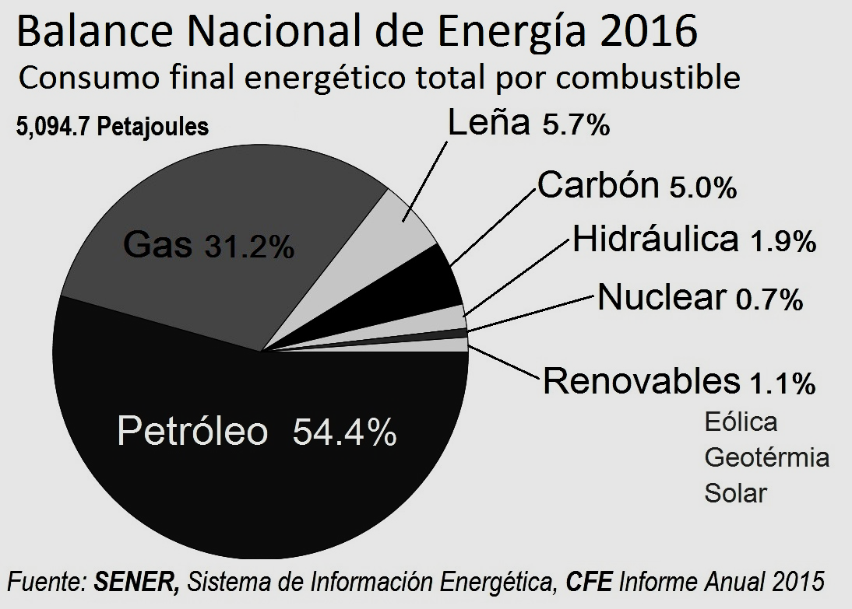
3.7%

Slide 85
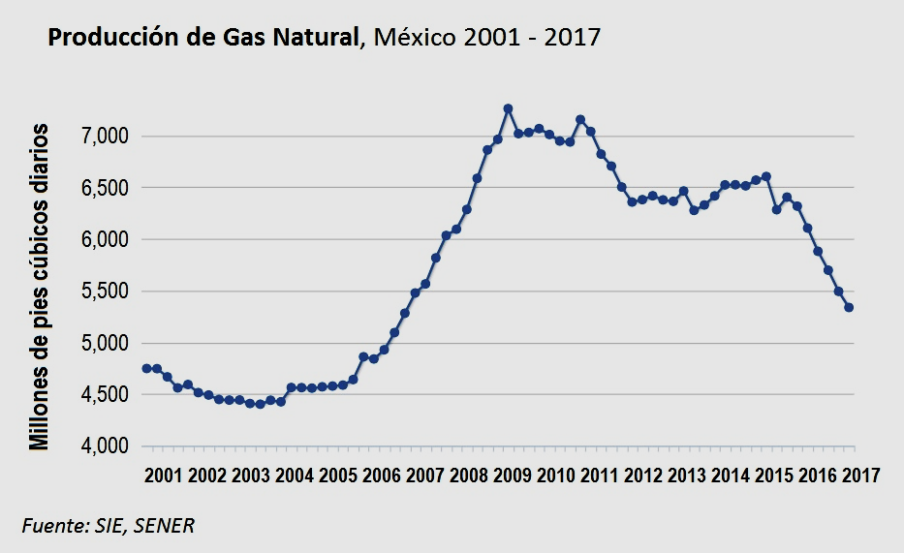
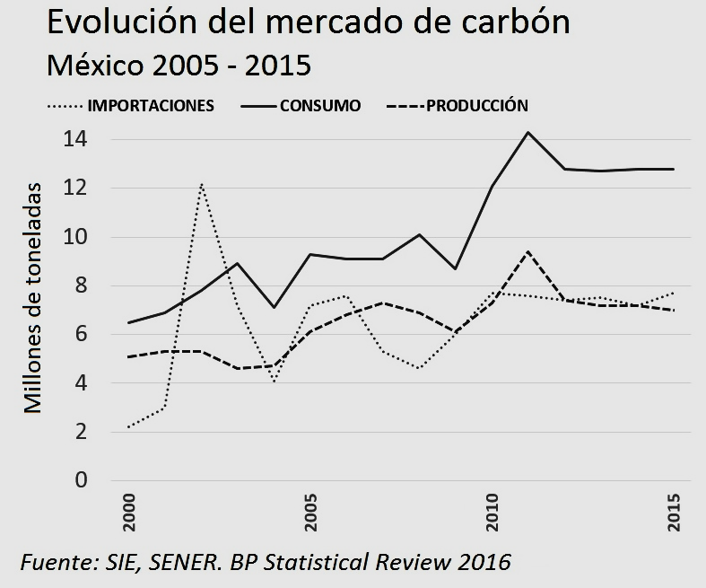

Slide 86
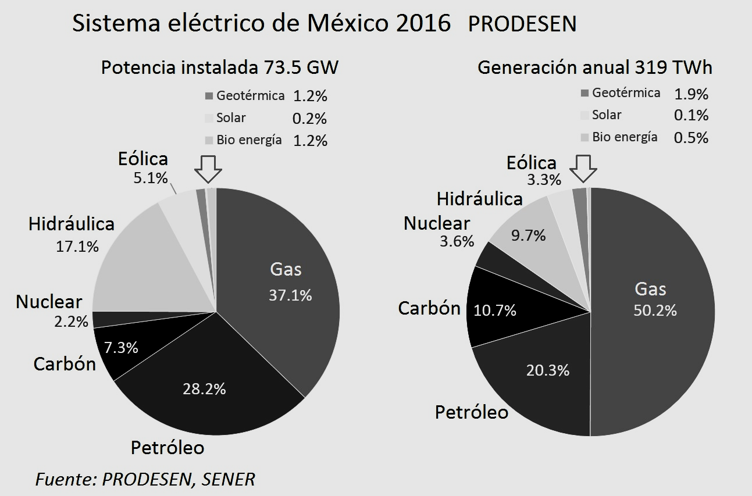

Slide 87
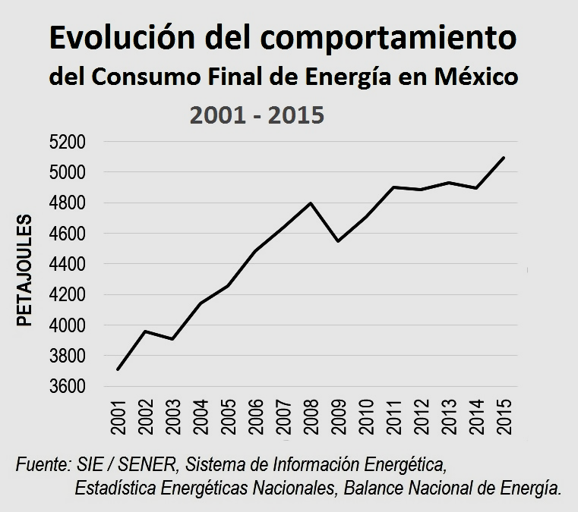

Slide 88
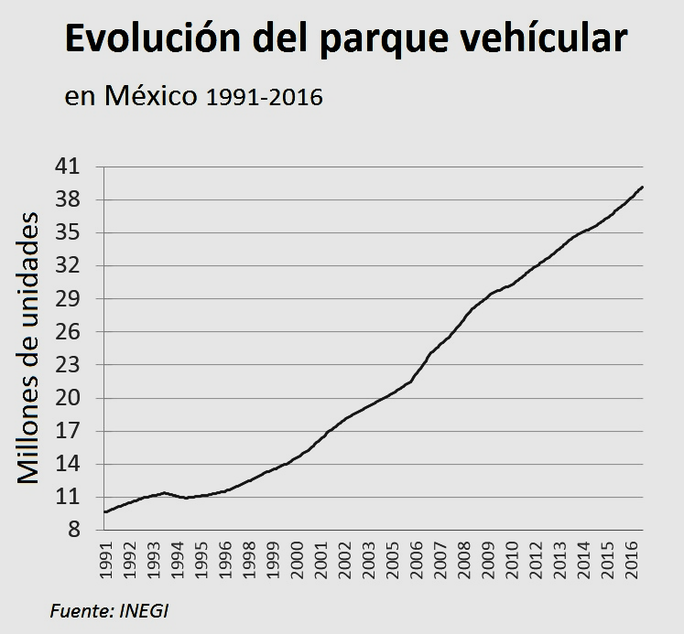

Slide 89
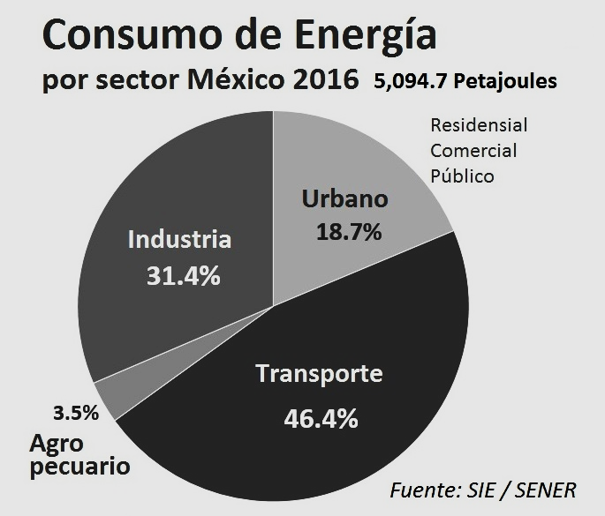
2,400 Petajoules

Slide 90
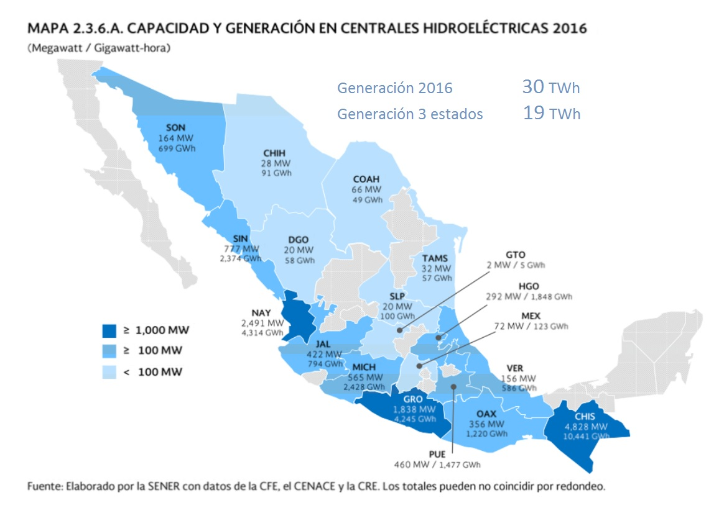
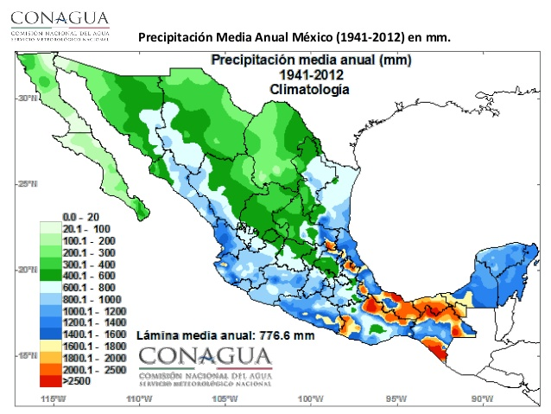
Potencial hidrológico de México
12,000 MW potencia instalada total
8,500 MW en solo 8 presas.
(Existen en México 62 presas)

Slide 91
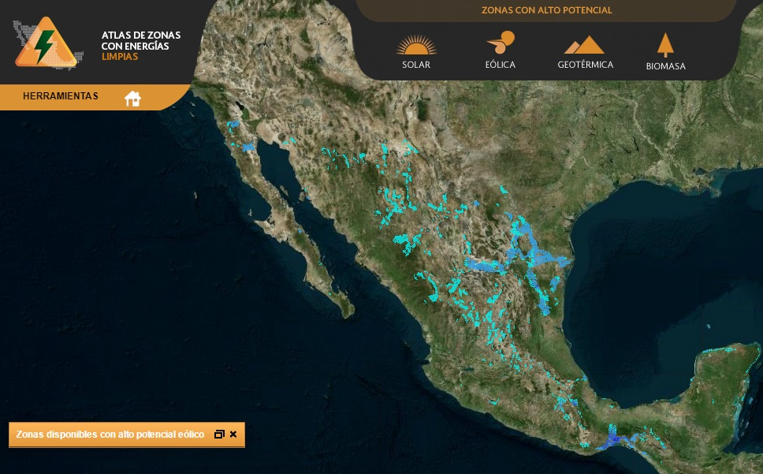

Potencial eólico de México
87 TWh potencial posible de
generación eólica

Slide 92


Potencial solar de México
200 TWh potencial posible de
generación eólica

Slide 93

Potencial de geotermia de México

Slide 94

230
SE DISPONEN DE ALREDEDOR DE 470 TWh ANUALES
EN ENERGÍAS RENOVABLES

Slide 95

Prospectiva del consumo de energía en México
10,000 Petajoules/año
5,000 Petajoules/año

Slide 96

Prospectiva del consumo de energía en México
ELECTRICIDAD
530 TWh/año
Sin considerar
La demanda de los VE
300 TWh/año

Slide 97
Contenido:
Energía y Sociedad; grandes tendencias.
Revisión de la experiencia mundial en programas energéticos basados en fuentes renovables.
El sector energético de México.
Análisis de 3 Modelos energéticos posibles para México.

Slide 98

100%
RENOVABLES
GENERACIÓN ELÉCTRICA 100% FUENTES LIMPIAS
50% PARQUE VEHÍCULAR ELÉCTRICO
CRECIMIENTO DE LA DEMANDA 2% ANUAL
CONTROL DE LA DEMANDA Y MIX SOSTENIBLE
GENERACIÓN ELÉCTRICA 25% FUENTES LIMPIAS
5% PARQUE VEHÍCULAR ELÉCTRICO
CRECIMIENTO DE LA DEMANDA CONTROLADO
SENER 2050
GENERACIÓN ELÉCTRICA 50% FUENTES LIMPIAS
30% PARQUE VEHÍCULAR ELÉCTRICO
CRECIMIENTO DE LA DEMANDA 2% ANUAL

Slide 99

2050
860 TWh
SENER 2050
DEMANDA DE ELECTRICIDAD
EN MÉXICO
30%
2017
300 TWh

Slide 100
DEMANDA DE ENERGÍA AL 2050 10,000 Pj AL AÑO
3,140 Pj INDUSTRIA
1,870 Pj URBANO
4,600 Pj TRANSPORTE 75 MILLONES UNIDADES
3,200 Pj TRANSPORTE CONVENCIONAL
1,400 Pj TRANSPORTE ELÉCTRICO
DEMANDA ELÉCTRICA 860 TWh AL AÑO
330 TWh TRANSPORTE ELÉCTRICO
530 TWh DEMANDA NACIONAL
DEMANDA DE PETRÓLEO 2.5 mmb/d
DEMANDA DE GAS NATURAL 14,000 mmpc/d
SENER 2050
GENERACIÓN ELÉCTRICA 50% FUENTES LIMPIAS
30% PARQUE VEHÍCULAR ELÉCTRICO
CRECIMIENTO DE LA DEMANDA 2% ANUAL
POTENCIAL
87 TWh
230 TWh
52 TWh
44 TWh
11 TWh
ACTUAL
40 TWh
34 TWh
160 TWh
10 TWh
0 TWh
6 TWh
31 TWh
1 TWh
10 TWh
2050
40 TWh TERMO CONVENCIONAL
34 TWh CARBOELÉCTRICA
356 TWh CICLO COMBINADO
80 TWh EÓLICA
140 TWh SOLAR
50 TWh GEOTÉRMIA
40 TWh HIDROELÉCTRICA
10 TWh BIOMASA
110 TWh NUCLEAR

Slide 101
2050
1,000 TWh
100%
RENOVABLES
DEMANDA DE ELECTRICIDAD
EN MÉXICO
50%
2017
300 TWh

Slide 102
DEMANDA DE ENERGÍA AL 2050 10,000 Pj AL AÑO
3,140 Pj INDUSTRIA
1,870 Pj URBANO
4,600 Pj TRANSPORTE 75 MILLONES UNIDADES
2,300 Pj TRANSPORTE CONVENCIONAL
2,300 Pj TRANSPORTE ELÉCTRICO
DEMANDA ELÉCTRICA 1,000 TWh AL AÑO
600 TWh TRANSPORTE ELÉCTRICO
400 TWh DEMANDA NACIONAL
DEMANDA DE PETRÓLEO 1.6 mmb/d
DEMANDA DE GAS NATURAL 18,000 mmpc/d
100%
RENOVABLES
GENERACIÓN ELÉCTRICA 100% FUENTES LIMPIAS
30% PARQUE VEHÍCULAR ELÉCTRICO
CRECIMIENTO DE LA DEMANDA 2% ANUAL
POTENCIAL
87 TWh
230 TWh
52 TWh
44 TWh
11 TWh
ACTUAL
40 TWh
34 TWh
160 TWh
10 TWh
0 TWh
6 TWh
31 TWh
1 TWh
10 TWh
2050
0 TWh TERMO CONVENCIONAL
0 TWh CARBOELÉCTRICA
0 TWh CICLO COMBINADO
300 TWh EÓLICA
260 TWh SOLAR
50 TWh GEOTÉRMIA
60 TWh HIDROELÉCTRICA
20 TWh BIOMASA
300 TWh NUCLEAR

Slide 103
DEMANDA DE ENERGÍA AL 2050 10,000 Pj AL AÑO
3,140 Pj INDUSTRIA
1,870 Pj URBANO
4,600 Pj TRANSPORTE 75 MILLONES UNIDADES
2,300 Pj TRANSPORTE CONVENCIONAL
2,300 Pj TRANSPORTE ELÉCTRICO
DEMANDA ELÉCTRICA 1,000 TWh AL AÑO
600 TWh TRANSPORTE ELÉCTRICO
400 TWh DEMANDA NACIONAL
DEMANDA DE PETRÓLEO 1.6 mmb/d
DEMANDA DE GAS NATURAL 18,000 mmpc/d
100%
RENOVABLES
GENERACIÓN ELÉCTRICA 100% FUENTES LIMPIAS
30% PARQUE VEHÍCULAR ELÉCTRICO
CRECIMIENTO DE LA DEMANDA 2% ANUAL
POTENCIAL
87 TWh
230 TWh
52 TWh
44 TWh
11 TWh
ACTUAL
40 TWh
34 TWh
160 TWh
10 TWh
0 TWh
6 TWh
31 TWh
1 TWh
10 TWh
2050
0 TWh TERMO CONVENCIONAL
0 TWh CARBOELÉCTRICA
0 TWh CICLO COMBINADO
80 TWh EÓLICA
230 TWh SOLAR
50 TWh GEOTÉRMIA
40 TWh HIDROELÉCTRICA
10 TWh BIOMASA
600 TWh NUCLEAR

Slide 104
CONTROL DE LA DEMANDA Y MIX SOSTENIBLE
2050
330 TWh
DEMANDA DE ELECTRICIDAD
EN MÉXICO
5%
2017
300 TWh

Slide 105
DEMANDA DE ENERGÍA AL 2050 4,800 Pj AL AÑO
1,800 Pj INDUSTRIA
1,000 Pj URBANO
2,000 Pj TRANSPORTE 50 MILLONES UNIDADES
1,900 Pj TRANSPORTE CONVENCIONAL
100 Pj TRANSPORTE ELÉCTRICO
DEMANDA ELÉCTRICA 330 TWh AL AÑO
25 TWh TRANSPORTE ELÉCTRICO
310 TWh DEMANDA NACIONAL
DEMANDA DE PETRÓLEO 1.5 mmb/d
DEMANDA DE GAS NATURAL 9,000 mmpc/d
CONTROL DE LA DEMANDA Y MIX SOSTENIBLE
GENERACIÓN ELÉCTRICA 25% FUENTES LIMPIAS
5% PARQUE VEHÍCULAR ELÉCTRICO
CRECIMIENTO DE LA DEMANDA CONTROLADO
POTENCIAL
87 TWh
230 TWh
52 TWh
44 TWh
11 TWh
ACTUAL
40 TWh
34 TWh
160 TWh
10 TWh
0 TWh
6 TWh
31 TWh
1 TWh
10 TWh
2050
0 TWh TERMO CONVENCIONAL
0 TWh CARBOELÉCTRICA
250 TWh CICLO COMBINADO
30 TWh EÓLICA
5 TWh SOLAR
20 TWh GEOTÉRMIA
40 TWh HIDROELÉCTRICA
10 TWh BIOMASA
15 TWh NUCLEAR

Slide 106


G R A C I A S
Edgar Ocampo
ocampo@inergy.lat
Oil Reserves; Energy & Population

